Slide 1
最红专区设计规范
Design 2019.12

Slide 2
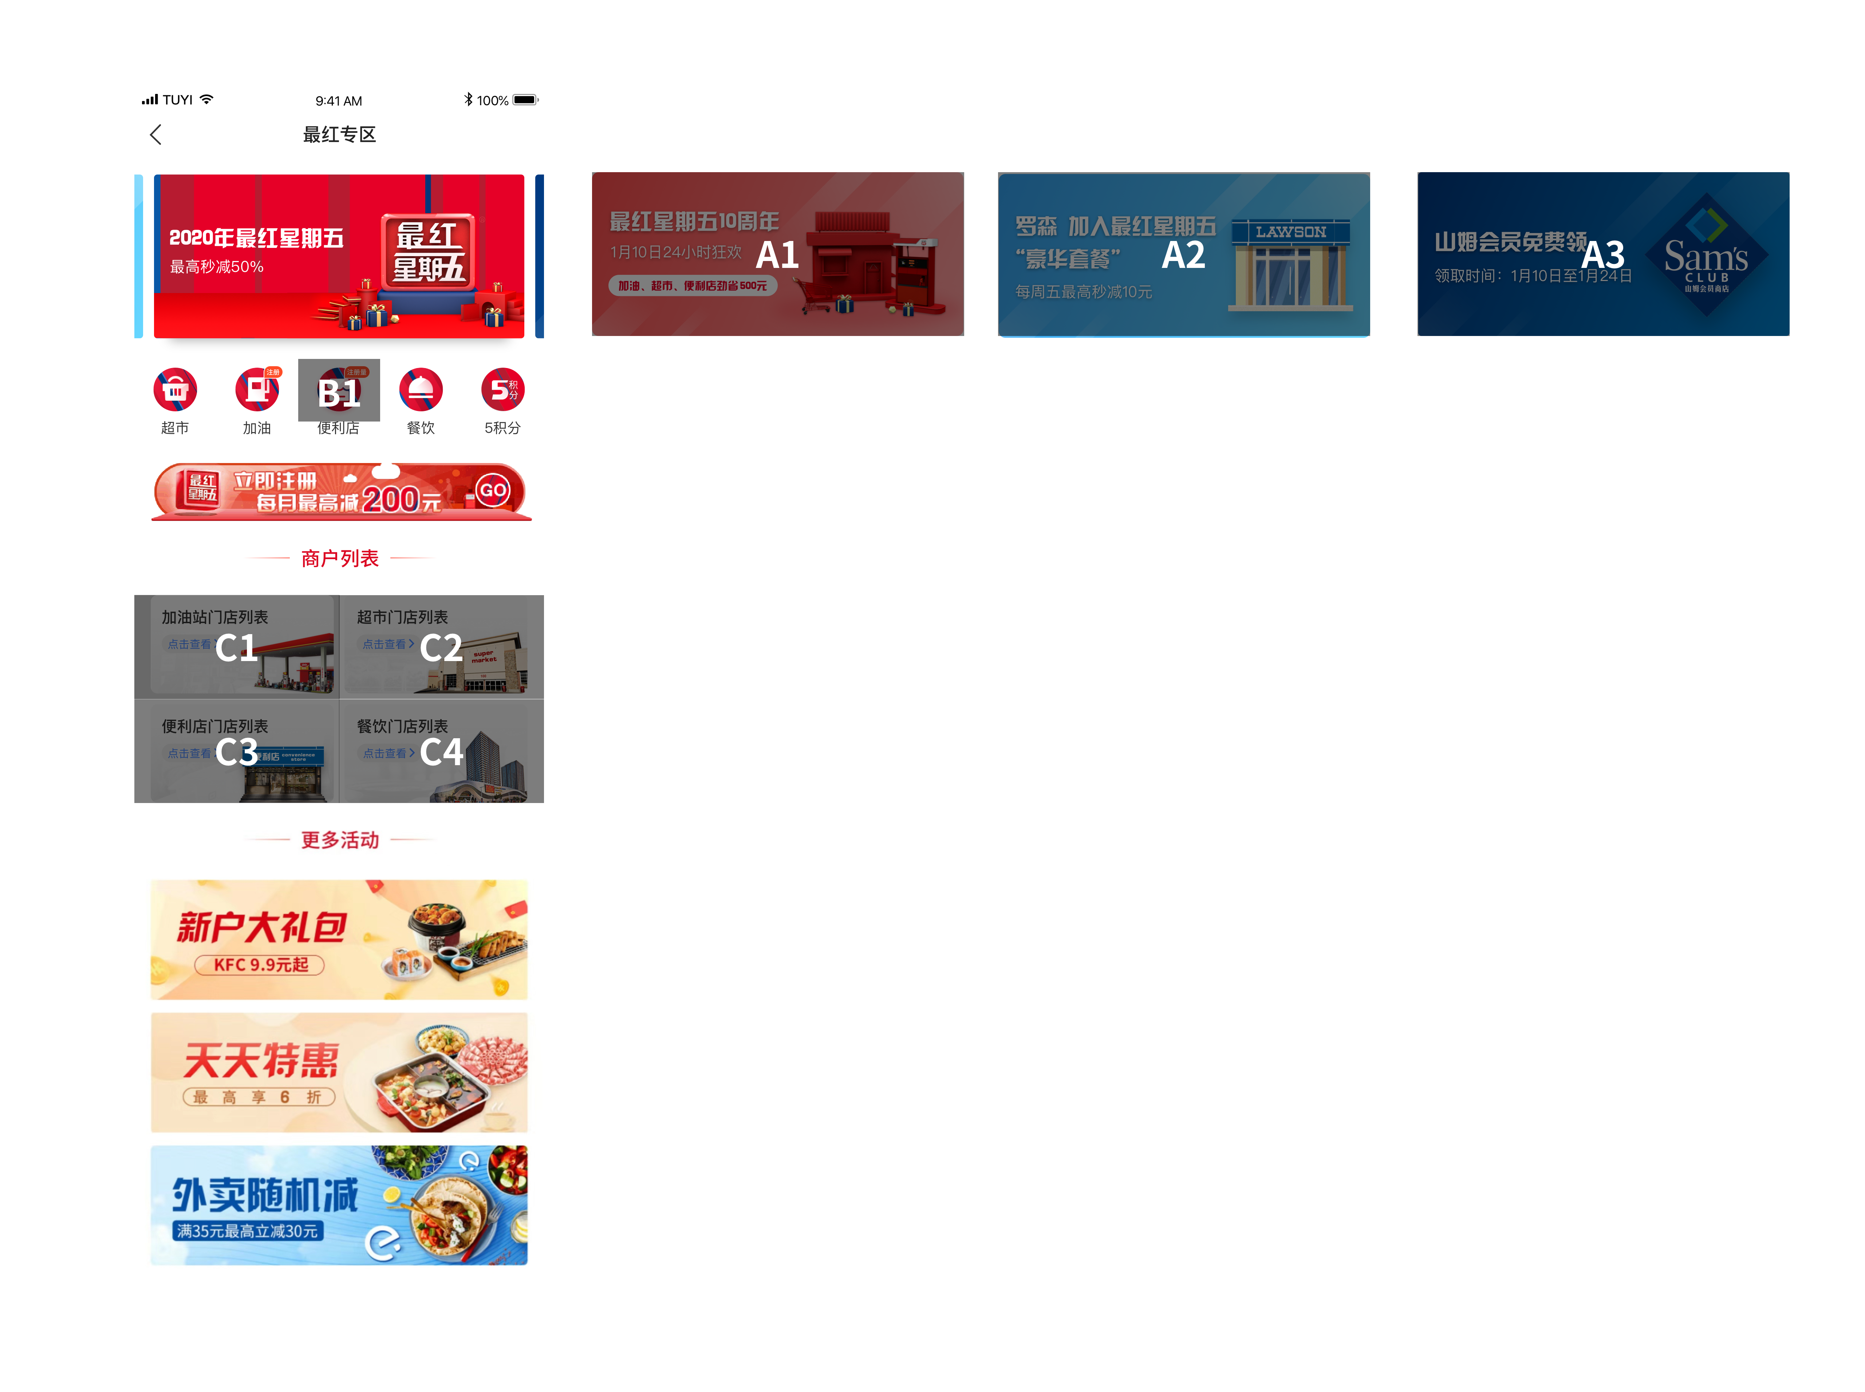

Slide 3
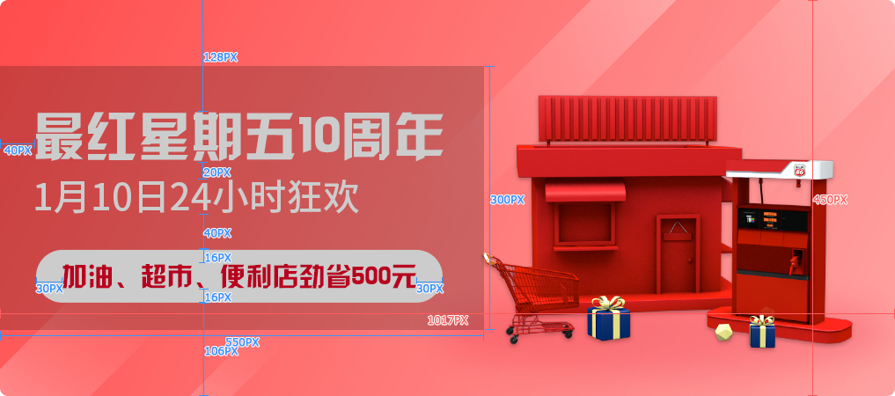
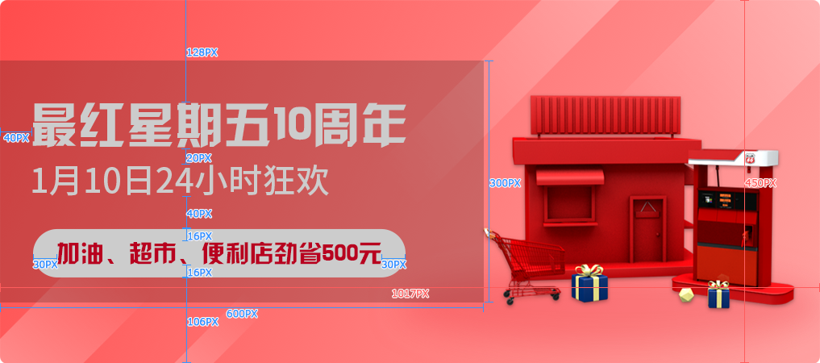

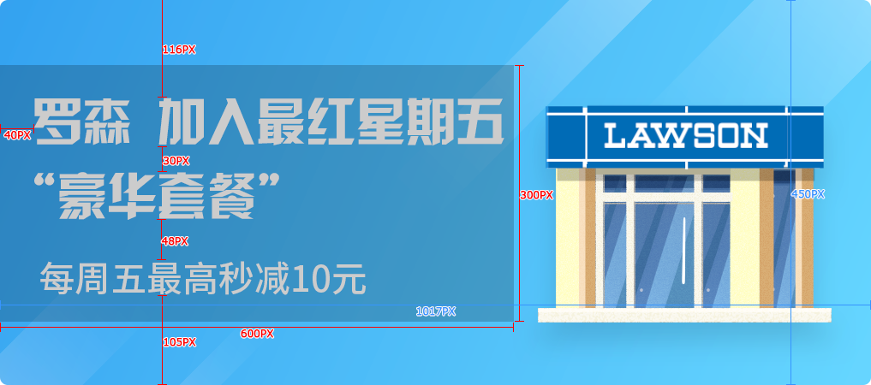



最红专区A1，A2,A3轮播banner
带标签banner样式
主标题可折行样式
设计及输出规范：
1.设计尺寸：宽1017px，高450px，圆角半径9px
2.字体：
（1）主标题字号60px，汉仪菱心体，颜色自定义，左对齐，文字上限为8个字
（2）副标题字号42px，思源黑体，Regular，颜色自定义，左对齐，文字上限定为12个字
（3）标签字号30px，思源黑体，颜色自定义，和标签垂直居中对齐。
（4）标签底色自定义，标签长度根据文字长短定义，与主标题左对齐。
（5）文字与背景对比要明显清晰
（6）文字设计范围：宽600px*高300px
3.背景：
（1）左上至右下由重到轻单色渐变
（2）可增加几何纹理，增强气氛
4.右侧素材图必须为高清图片或矢量图且有版权
输出尺寸：@3x 宽1017px，高450px，物料接受格式：png，大小200kb以内
底色同色系深色样式

Slide 4
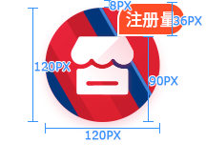
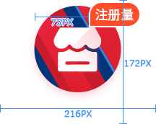

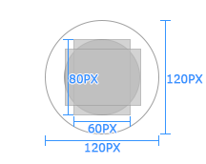

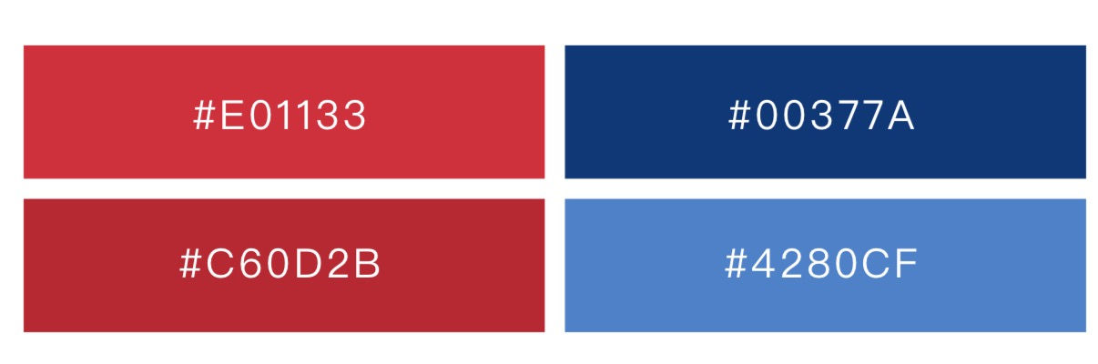
最红专区B1
图形设计尺寸
底纹色彩
设计及输出规范：
1.标签：
（1）标签高度为36px，内描边2px颜色#FFFFFF，宽度随文字定
（2）标签颜色为#FF4D27，左下脚圆角为0px，其他圆角为16px
（3）标签字号30px，思源黑体，颜色#FFFFFF，文字不超过三个字。
（4）标签内3个文字以内，标签位置与icon区域（120px*120px）左边间距75px，下边间距34px。
（5）文字设计范围：宽600px*高300px
3.icon：
（1）水平居中于输出框
（2）图形为反白设计，当中有45度～30度质感投影，具体大小参考图上所展示区域
（3）底纹为红蓝组成的的竖行纹路，红色所占比例为85%，蓝色为15%具体色值为图上所示，投影色值为#DF1032。不透明度为16%，向下位移3像素，扩散度为8
3.底：宽216px，高172px。
输出尺寸：@3x 宽216px，高172px，物料接受格式：png，大小40k以内

Slide 5
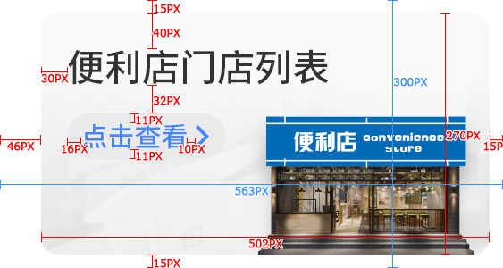
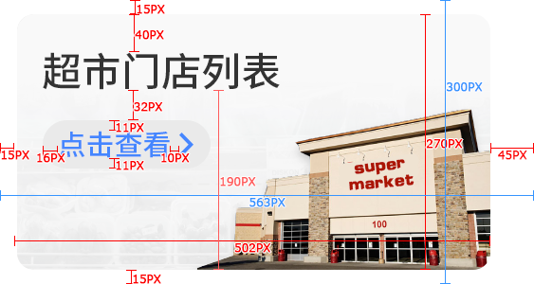

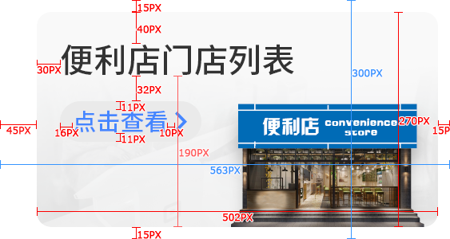
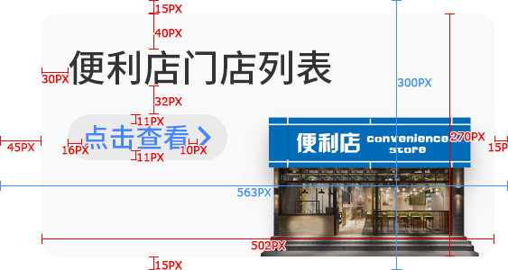


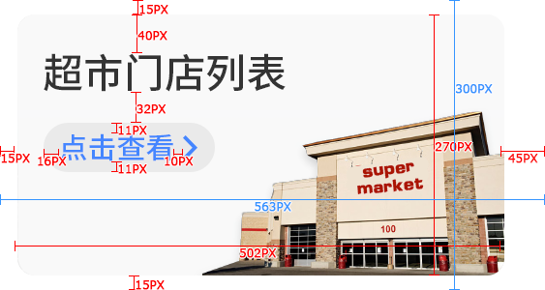
最红专区C区
统一规范：
1.加底尺寸：宽563px*高300px，白色底，C3广告位距离背景底框左边沿45px，C2广告位距离背景底框右侧左边沿45px
其中banner设计尺寸宽502px，高度270px，圆角18px。切图区域宽562px，高300px。
2.文字
（1）主标题文字思源黑体Medium，字号42px，文字上限7个字
（2）标签字号30px，思源黑体，颜色#4586FF，文字不超过4个字。标签颜色#EAEAEA，圆角均为25px
4.右侧图片必须为高清图片或矢量图且有版权
输出尺寸：@3x 宽563px，高300px，物料接受格式：png，大小40k以内

